Slide 1
Молодёжный кубок мира
2023–2024
Тур 1

Slide 2
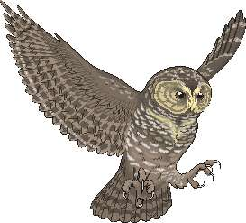
Сайт МКМ
http://student.chgk.info/
Группа ВКонтакте
https://vk.com/mkm_chgk
Оргкомитет
koord@student.chgk.info

Slide 3
Блок 1

Slide 4
Редактор: Георгий Талисайнен (Таллин)
Редактор тура благодарит за тестирование Якова Зайдельмана, Максима Клименко, Константина Сахарова, Владимира Островского.

Slide 5
Вопрос 1

Slide 6
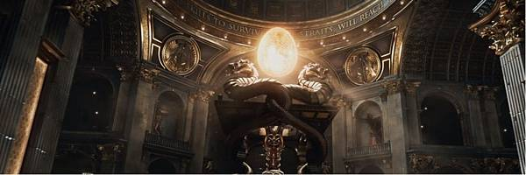
1
Ответ: пасхальное яйцо

Slide 7
Вопрос 2

Slide 8
2
Ответ: огнетушитель

Slide 9
Вопрос 3

Slide 10
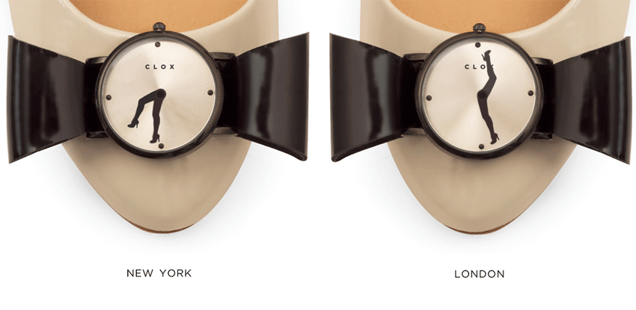
3
Ответ: часы

Slide 11
Вопрос 4

Slide 12
4
Ответ: сверчок

Slide 13
Вопрос 5

Slide 14
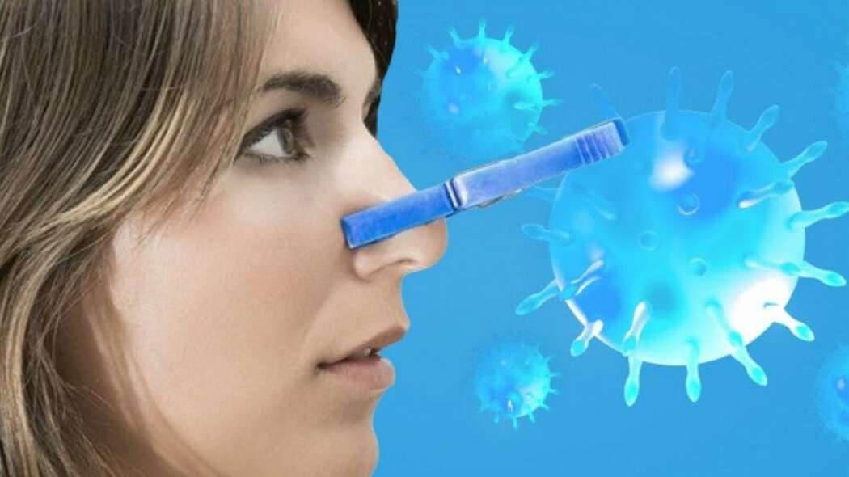
5
Ответ: обоняния

Slide 15
Вопрос 6

Slide 16
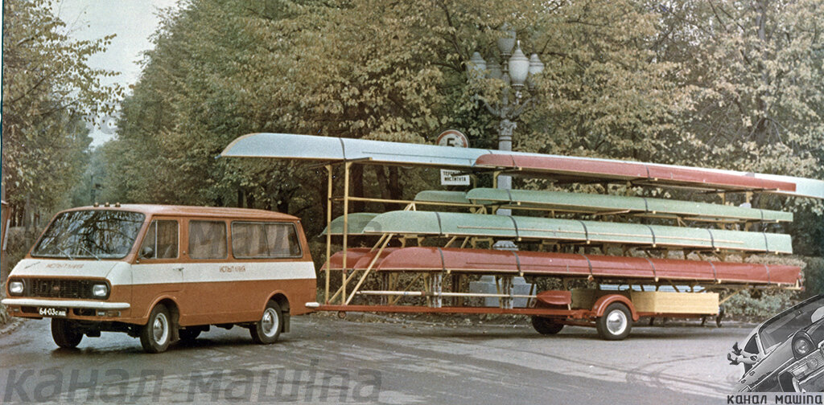
6
Ответ: 1980

Slide 17
Вопрос 7

Slide 18
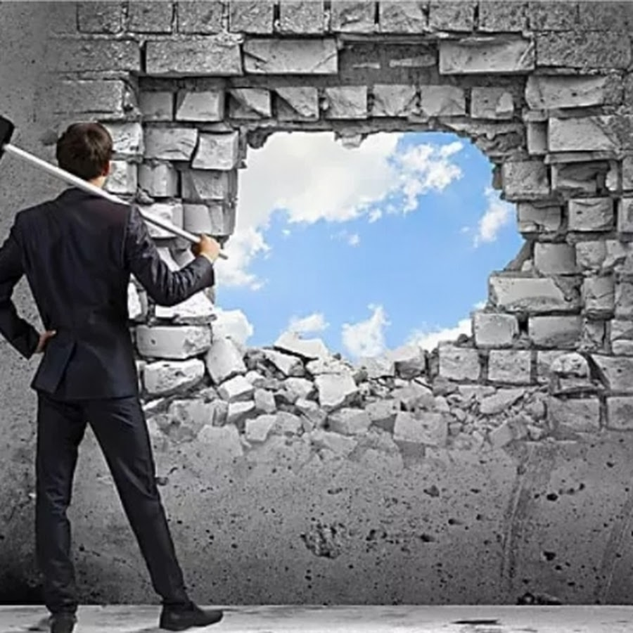
7
Ответ:
четвёртую

Slide 19
Вопрос 8

Slide 20
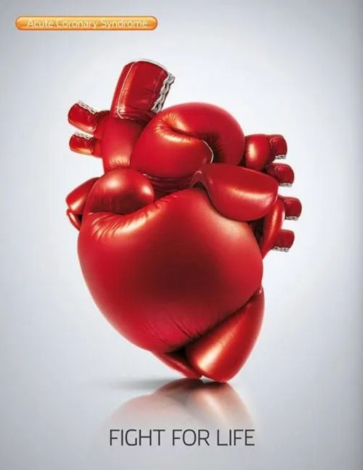
8
Ответ:
боксёрские перчатки

Slide 21
Вопрос 9

Slide 22
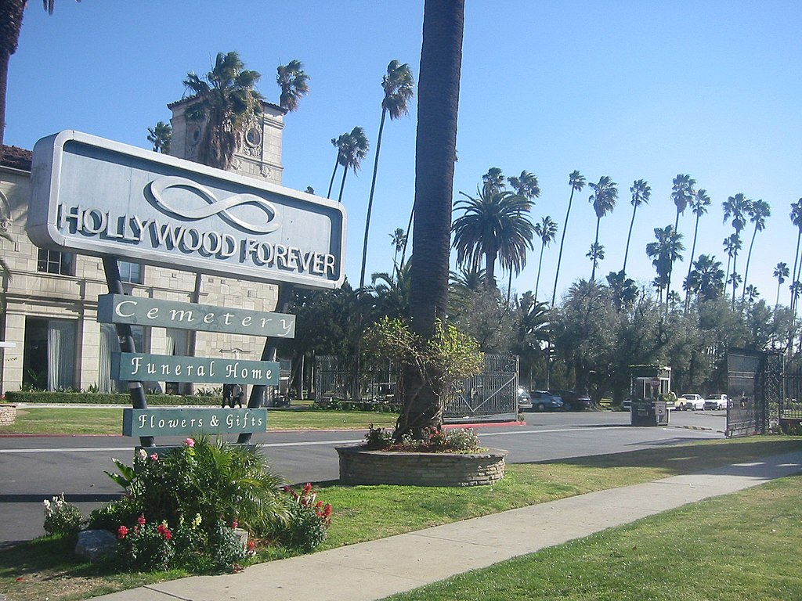
9
Ответ: кладбище

Slide 23
Вопрос 10

Slide 24
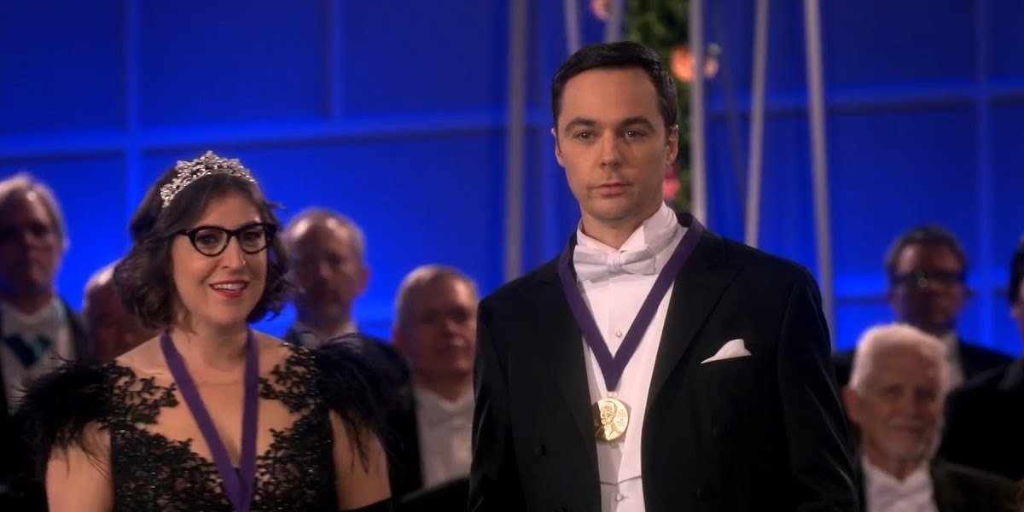
10
Ответ: Стокгольм

Slide 25
Вопрос 11

Slide 26
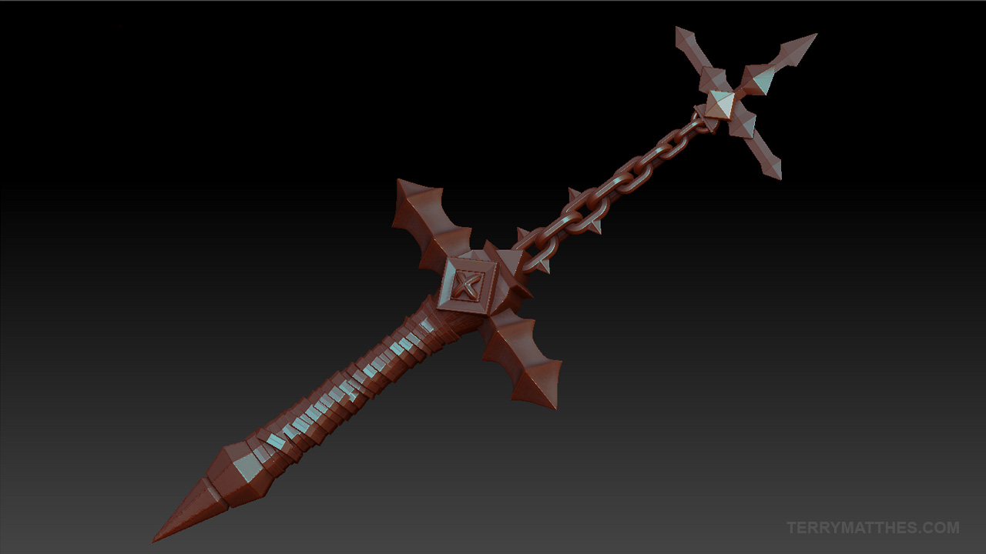
11
Ответ: X

Slide 27
Вопрос 12

Slide 28
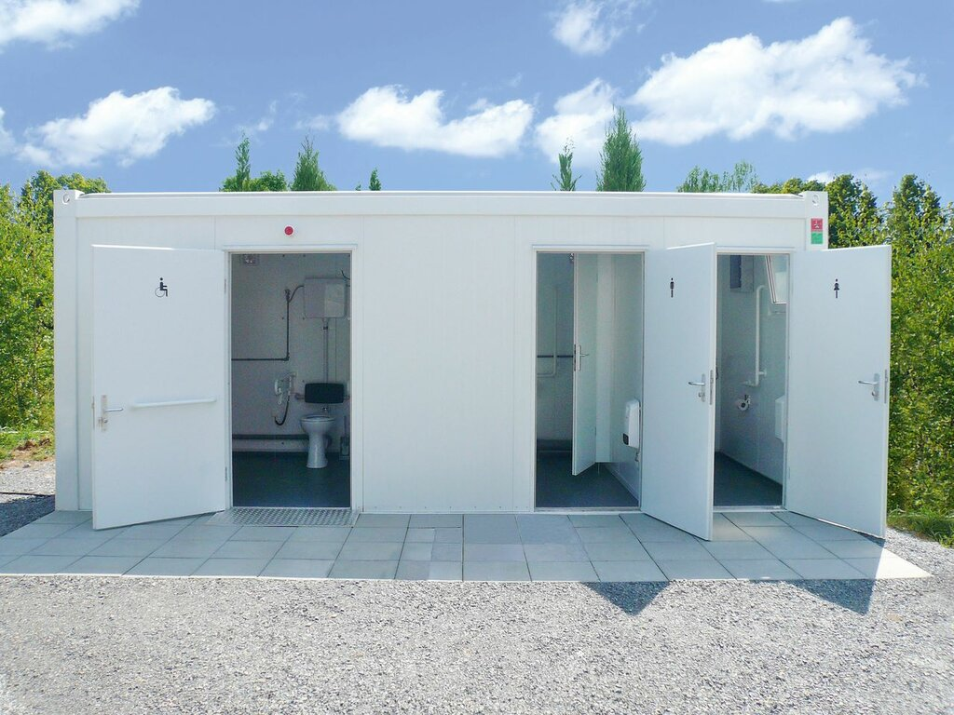
12
Ответ: туалет

Slide 29
ПЕРЕРЫВ

Slide 30
Блок 2

Slide 31
Редактор: Константин Костенко (Пермь)
Редактор тура благодарит за помощь в работе над заданиями Якова Зайдельмана, Сергея Егоркина, Юлию Старикову, Марию Кузницыну, Ольгу Желтову, Дениса Черных, Вячеслава Эйлина, Алексея Чекурова, Ольгу Жу́жгову.

Slide 32
Вопрос 13

Slide 33
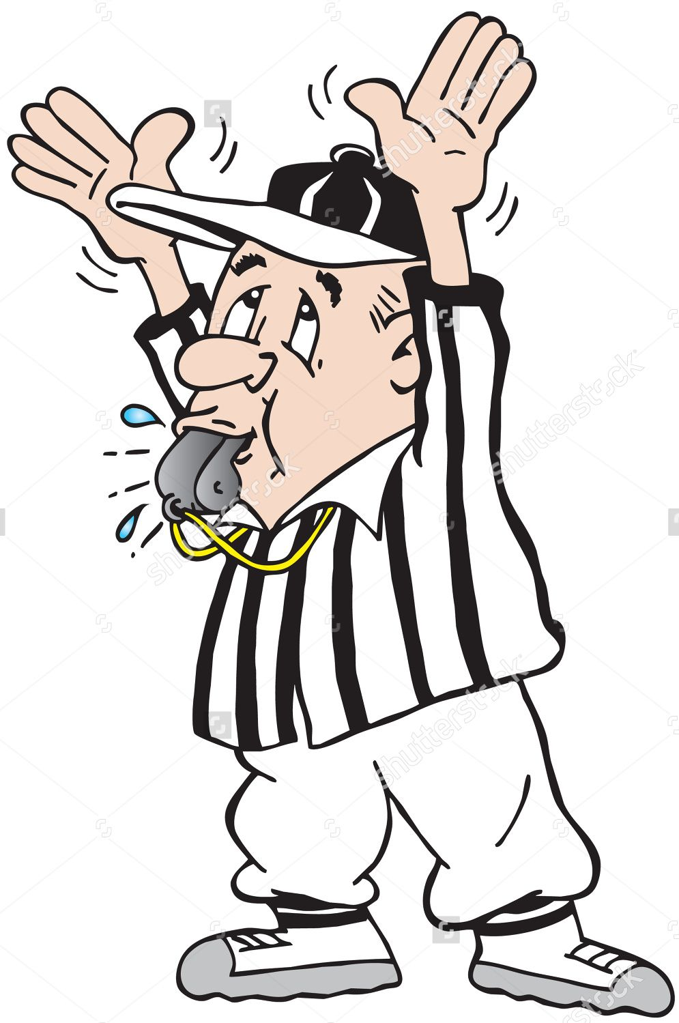
13
Ответ: свисток

Slide 34
Вопрос 14

Slide 35
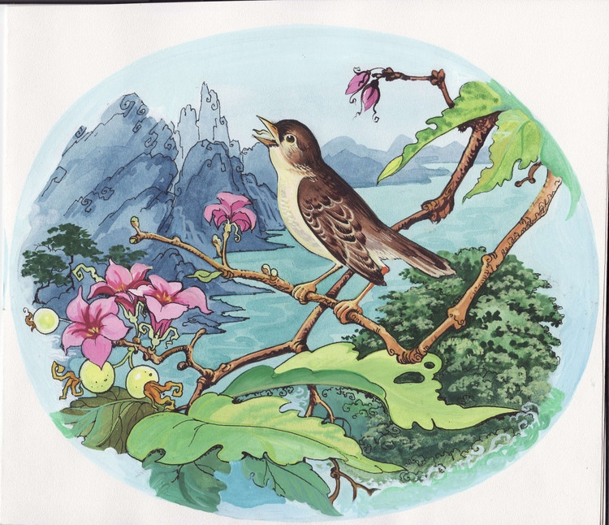
14
Ответ: соловей

Slide 36
Вопрос 15

Slide 37
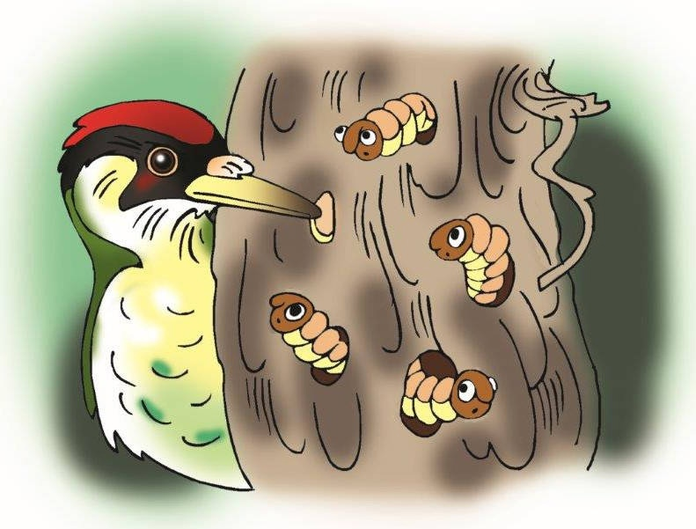
15
Ответ: короед

Slide 38
Вопрос 16

Slide 39
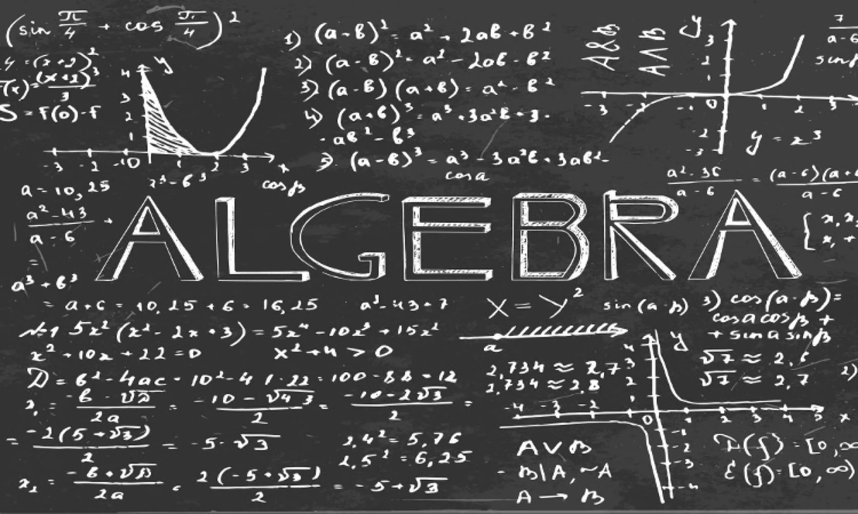
16
Toyota bB
Ответ: алгебра

Slide 40
Вопрос 17

Slide 41
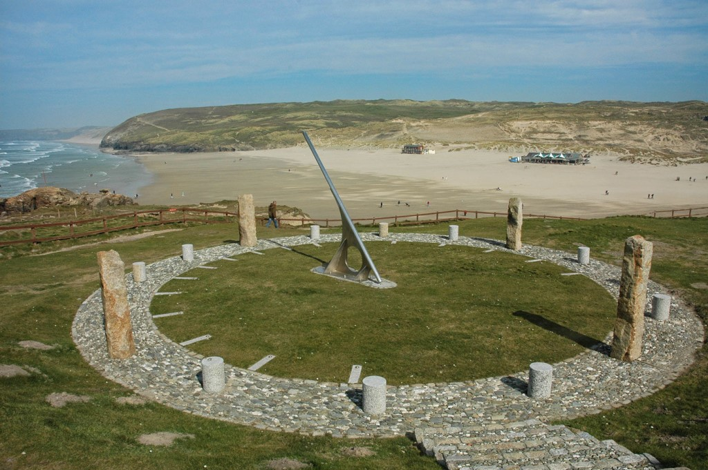
17
Ответ:
солнечные часы

Slide 42
Вопрос 18

Slide 43
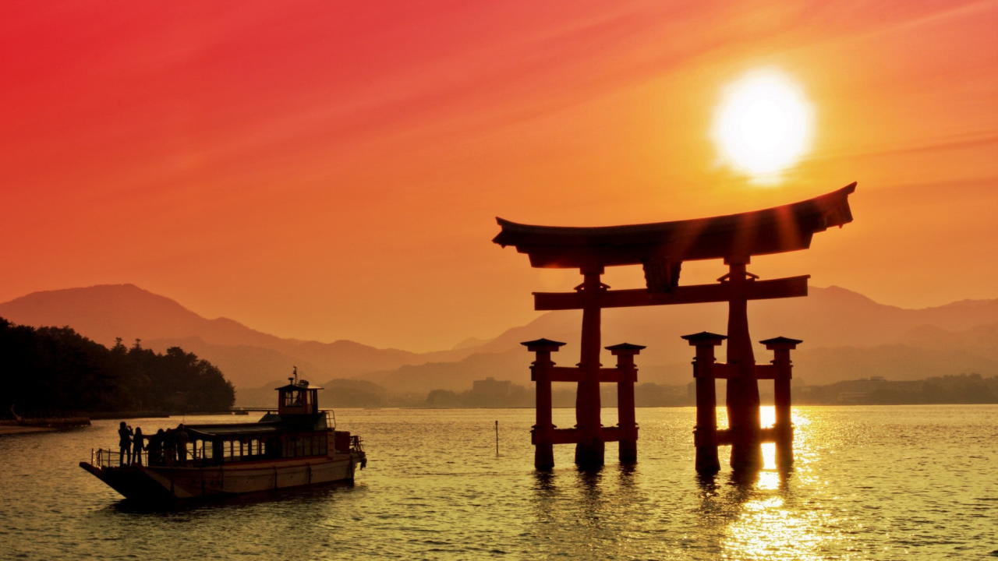
18
Ответ: Япония

Slide 44
Вопрос 19

Slide 45
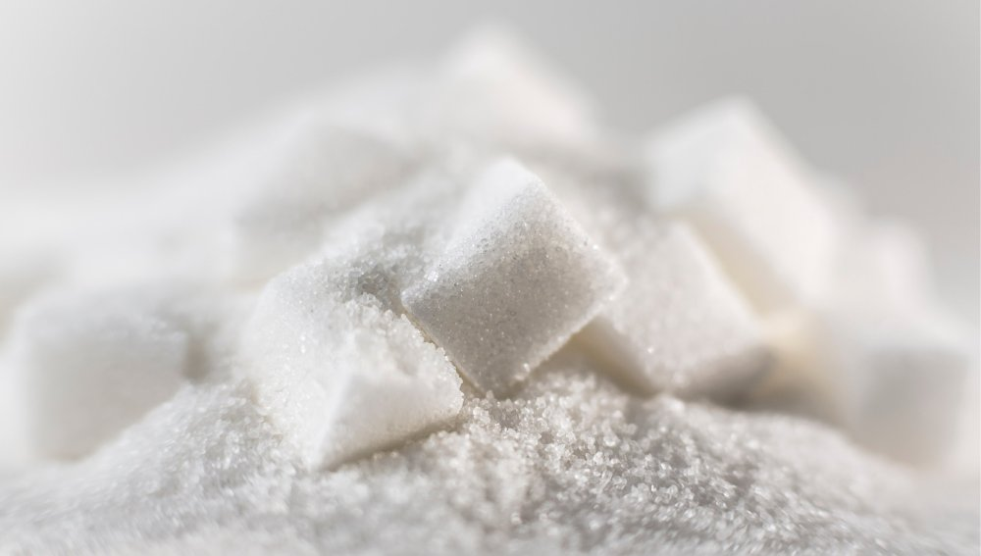
19
Ответ: сахар

Slide 46
Вопрос 20

Slide 47
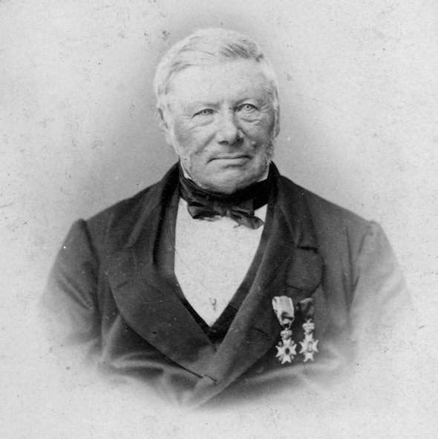
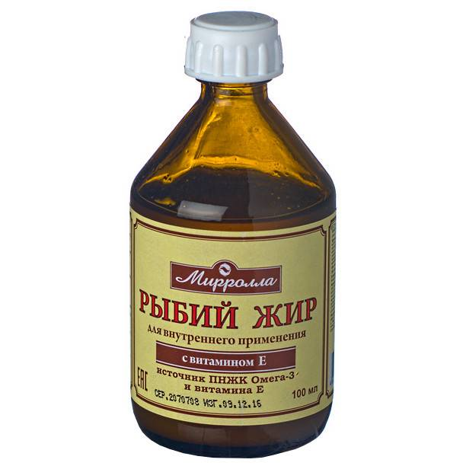
20
Ответ:
рыбий жир
Петер Мёллер

Slide 48
Вопрос 21

Slide 49
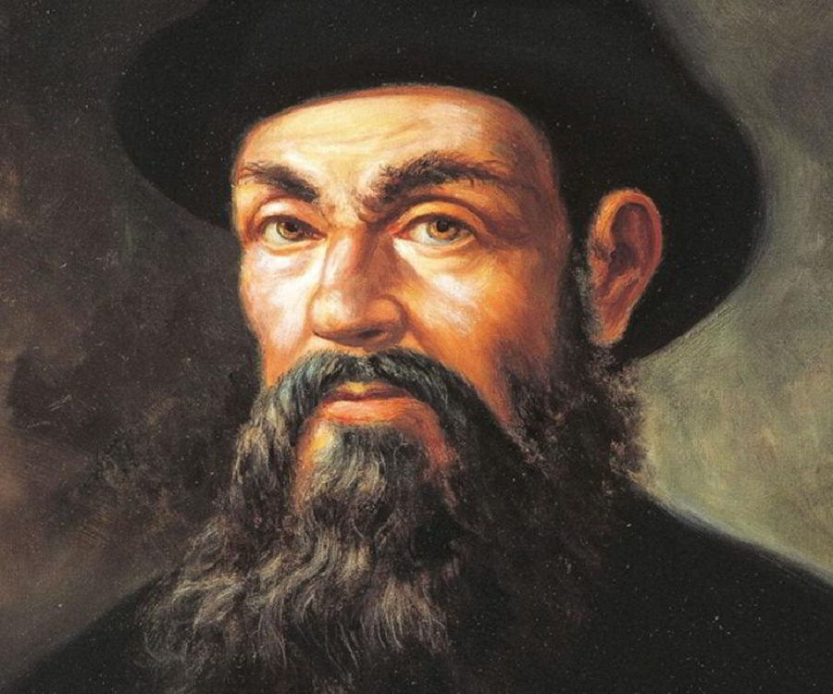
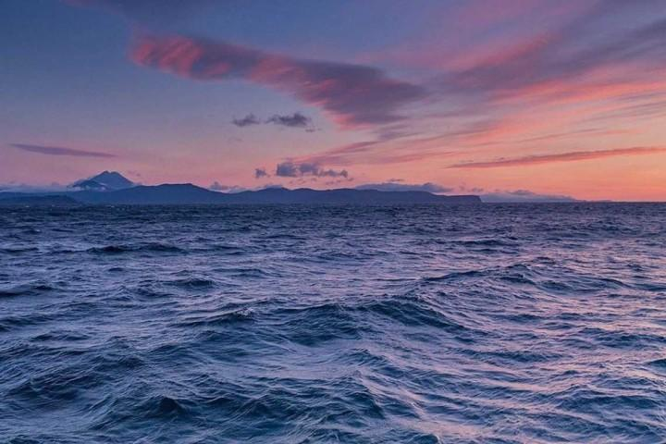
Фернан Магеллан
21
Ответ: Тихий

Slide 50
Вопрос 22

Slide 51
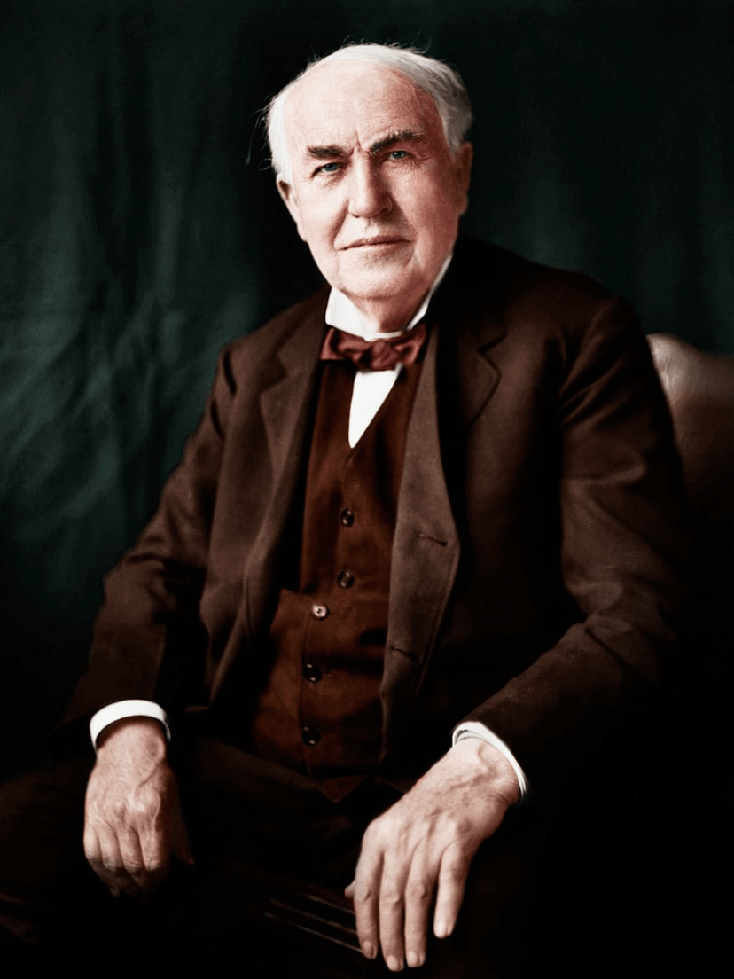
22
Томас Эдисон старший
Ответ: фамилию

Slide 52
Вопрос 23

Slide 53
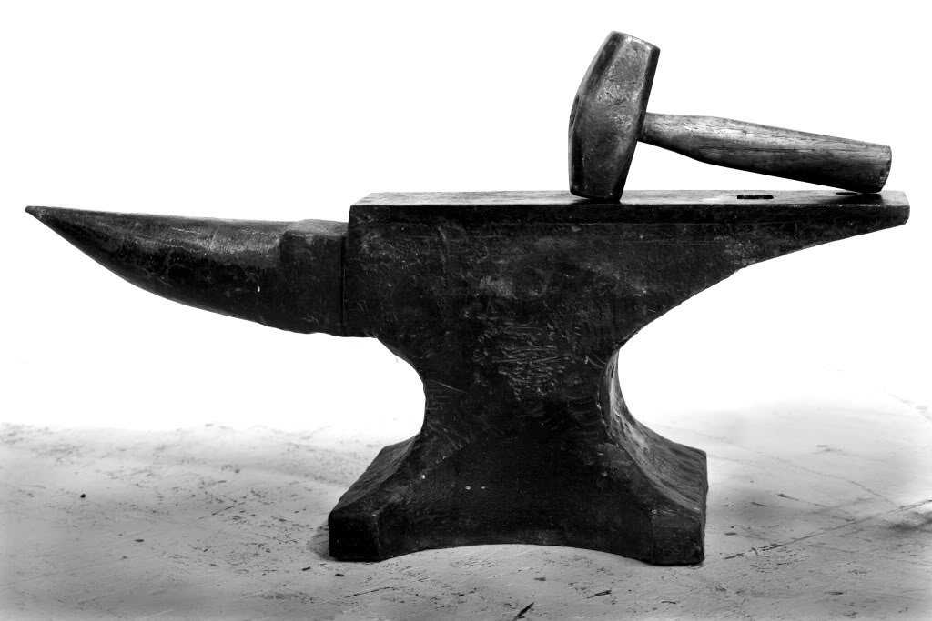
23
Ответ: молот, наковальня

Slide 54
Вопрос 24

Slide 55
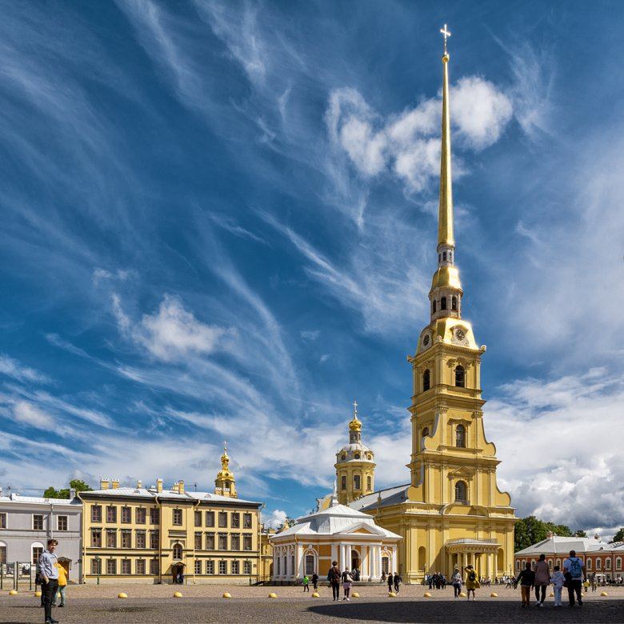
24

Slide 56
Игра окончена
Спасибо за игру!

